Slide 1

UNIVERSIDAD NACIONAL AUTÓNOMA DE MÉXICO FACULTAD DE INGENIERÍA DIVISIÓN DE INGENIERÍA ELÉCTRICA
CÓMPUTO MÓVIL
MEJORAMIENTO DE APP: GO GREEN CHALLENGE
Alejandro Romero Ramírez
Prof. Ing. Marduk Pérez de Lara Domínguez
Semestre 2025-1

Slide 2
REQUERIMIENTOS
Funcionales
No funcionales
Tecnología de reconocimiento con IA para verificación
Permisos de Ubicación durante cumplimiento y registro
Servicio de Aprendizaje Automático (Oracle AI Vision)
Modo claro u oscuro activables
Desactivación automática como medida de protección
Ubicación sólo para fines estadísticos
Entrenamiento del modelo en base a problemas ambientales populares
Análisis de imágenes (evidencias) lo más rápido posible
Cifrado en tránsito de datos

Slide 3
REGLAS DE NEGOCIO
OBJETIVOS
TAREAS A DESARROLLAR (USUARIOS)
Cumplimiento de tareas diarias, semanales o mensuales hacia un medio ambiente más respetuoso
Puntos motivadores a cumplir más Tareas para el Usuario
Para uso dentro o fuera del Domicilio registrado
Apagado de luces y aparatos eléctricos
Separación de basura: orgánica, inorgánica, papel y vidrio
Recolección de heces fecales de mascotas
Uso de bolsas reutilizables
Aprovechamiento de materiales de un solo uso

Slide 4
JUSTIFICACIÓN DE VIABILIDADES TÉCNICAS
Cámara con reconocimiento mediante ia
UBICACIÓN CON FINES ESTADÍSTICOS
IA, en su rama de aprendizaje automático, para constatar evidencias de Tareas cumplidas
Uso de imágenes analizadas, así como permisos de ubicación
Dos etapas de entrenamiento: medio ambiente sucio y medio ambiente limpio y seguro
Los datos geográficos donde se cumplan las Tareas se almacenarán en nube
La nube se empleará para dar observaciones a las Autoridades, quienes darán observaciones al respecto y motivarán a encomendar Tareas para los Usuarios
Impulso durante la creación de Tareas gracias a las observaciones de las Autoridades

Slide 5
ALCANCE DEL PROYECTO: OBJETIVO PRINCIPAL
Acciones medioambientales más honestas
Cámara con IA para decidir si se ganan o pierden los puntos
Evidencias de usuarios y recomendaciones de las Autoridades servirán para encomendar más Tareas.

Slide 6
ALCANCE DEL PROYECTO: ENTREGABLES
Funciones para Usuarios
Formularios de Registro e Inicio de Sesión
Diseño de Pantalla Principal
Diseño de cámara con IA
Diseño de Historial de Progreso
Implementación de solicitud de permisos de ubicación y cámara
2. Funciones principales
Instalación y configuración de nube
Instalación de Algoritmo de IA
Implementación de cifrado en tránsito para datos de usuarios
Plazo de Lanzamiento: 1 mes desde el mes de octubre de 2024

Slide 7
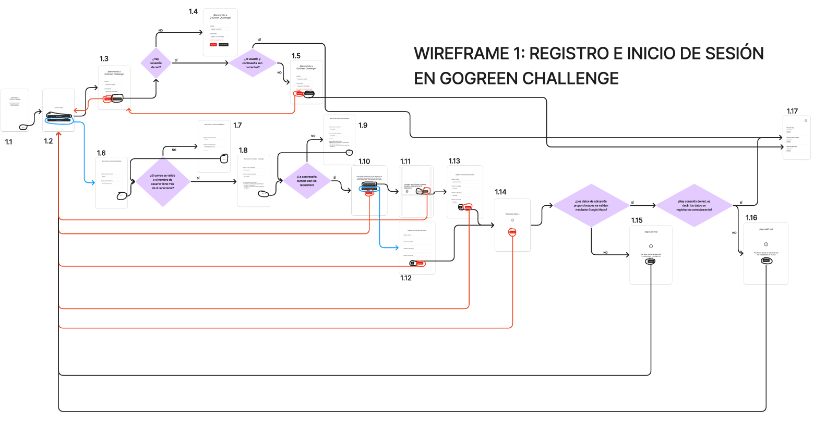
WIREFRAME DE LA APLICACIÓN: ETAPA DE REGISTRO

Slide 8
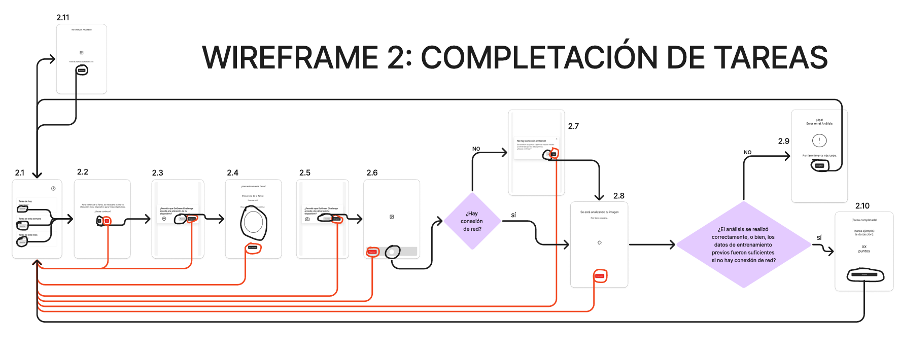
WIREFRAME DE LA APLICACIÓN: COMPLETACIÓN DE TAREAS

Slide 9
SERVICIOS A UTILIZAR PARA LA APLICACIÓN
Servidor Web: NGINX en su versión de pago, para mayor seguridad y protección de datos, así como últimas actualizaciones
Base de Datos: PostgreSQL, que contará con cifrado SSL para proteger los datos de los Usuarios
Servicio de Aprendizaje Automático: Oracle AI Vision para análisis de imágenes a gran escala
Servicio en la Nube a utilizar: Google Cloud con Cloud SQL, que también es compatible con Google MAps.

Slide 10
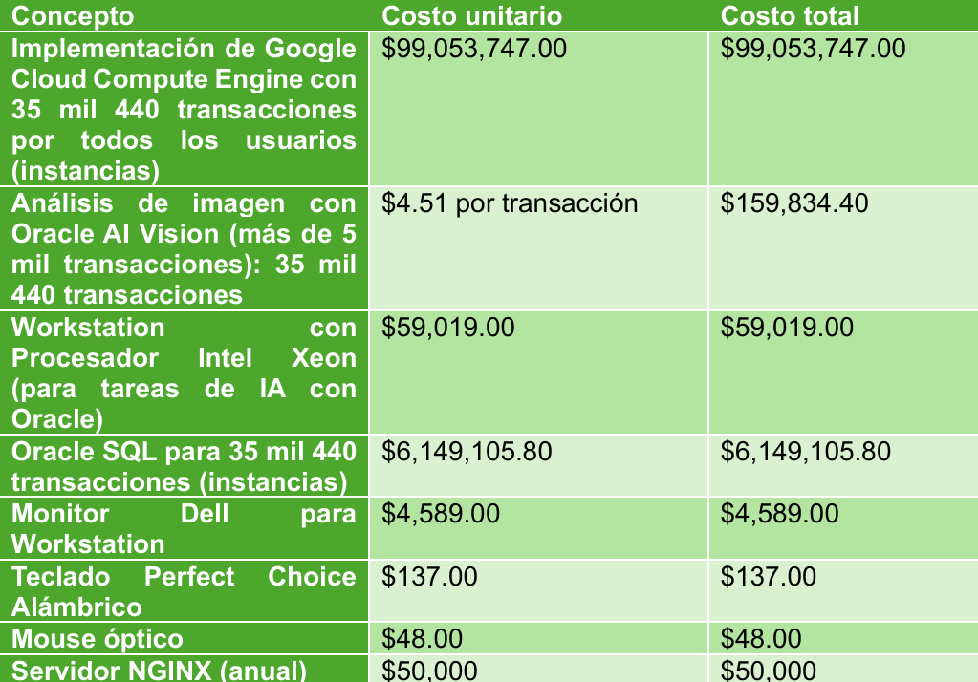
ANÁLISIS DE COSTOS
Presupuesto aproximado (considerando la cantidad de parques en CDMX y un promedio de 10 usuarios que cumplan las Tareas asignadas): $105,476,480.20

Slide 11
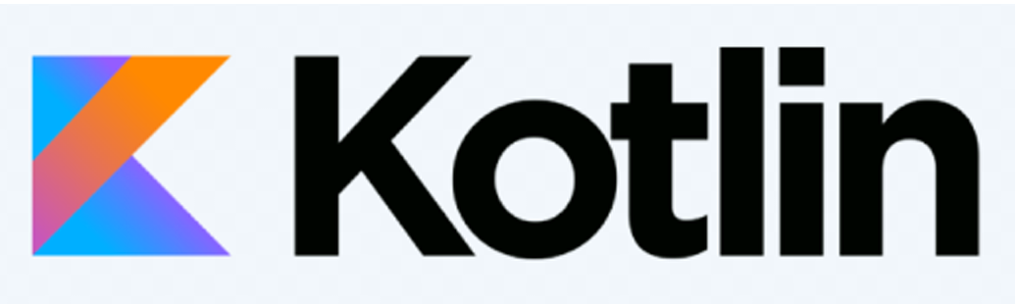
LENGUAJE DE PROGRAMACIÓN A UTILIZAR: KOTLIN PARA ANDROID
Debido a su popularidad, se utilizará Android como sistema operativo para GoGreen Challenge y, por ende, Kotlin debido a su posibilidad de interacción con Google Maps (com.google.android.gms:play-services-maps:18.0.0)

Slide 12
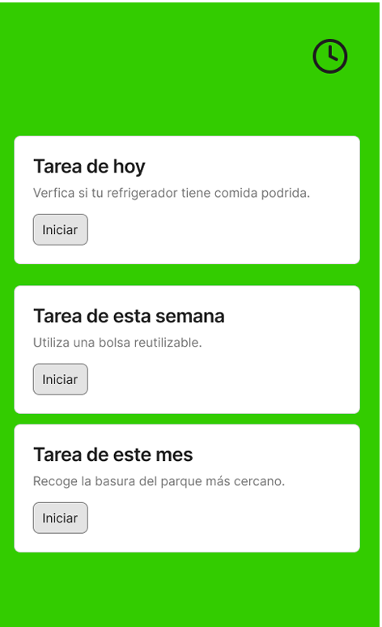
MÍNIMO PRODUCTO VIABLE
La única aplicación en emplear análisis mediante IA para tomar decisiones en cuanto a ganancia o pérdida de puntos
Resultados recopilados que serán observados por autoridades de Alcaldía y Municipales para retroalimentación y creación de más Tareas

Slide 13
CONCLUSIONES
La IA tomará decisiones respecto a ganancia o pérdida de puntos.
Se marcará la diferencia a partir de correcciones de acciones populares.
SO Android debido a su popularidad con un solo equipo servidor, debido a popularidad de dicho sistema operativo para marcar una diferencia medioambiental considerable a nivel mundial.

Slide 14
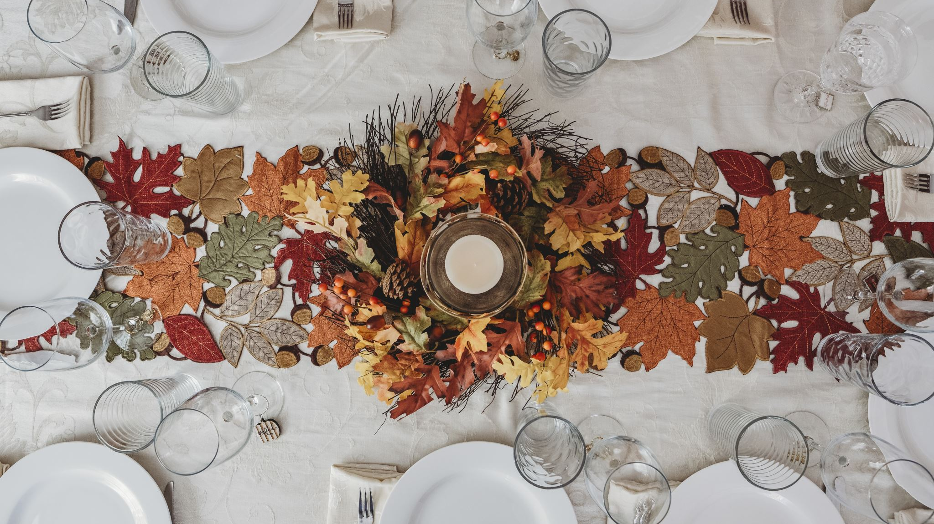
¡GRACIAS POR SU ATENCIÓN!

